Slide 1
Логическо проектиране и разделение на подмрежи
Въведение в компютърните мрежи
Договор BG051PO001-4.3.04-0018
Разработване на програми за електронни форми на дистанционно обучение във Факултет по математика и информатика

Slide 2
Причини за разделянето на подмрежи
Големите мрежи се разделят по-малки “подмрежи” или групи от устройства и услуги, за да:
Ограничават бродкастния трафик в рамките на подмрежата
Намаляват мрежовия трафик с което увеличават производителността на мрежата
Разделяне на подмрежи Процесът на разделяне на мрежата на по-малки групи, наречени подмрежи
Връзка между подмрежите
За осъществяване на връзка между отделните подмрежи е необходим маршрутизатор
Всеки интерфейс на маршрутизатора се конфигурира с IP адрес, който принадлежи на подмрежата, към която е свързан
Устройствата от съответната подмрежа изпозлват интерфейса на маршрутизатора за шлюз по подразбиране (default gateway)

Slide 3
Принцип на разделянето
Вземат се “назаем” битове от хостовата част
Ако вземем назаем 1 бит, ще полуучим 2¹ = 2 нови подмрежи
Адрес:
192
168
1
0000 0000
Маска:
255
255
255
0000 0000
мрежова част
хостова част
Подмрежа 1:
192
168
1
0
000 0000
Подмрежа 1:
192
168
1
1
000 0000
Маска:
255
255
255
1
000 0000
мрежова част
хостова част
Първа подмрежа:
Диапазон адреси 192.168.1.0-127/25
Маска: 255.255.255.128
Втора подмрежа:
Диапазон адреси 192.168.1.128-255/25
Маска: 255.255.255.128

Slide 4
Разделение в действие
Първа (нулева) подмрежа: 192.168.1.0 /25
Адрес на мрежата
192.168.1.
0
000 0000
= 192.168.1.0
Първи хостови
192.168.1.
0
000 0001
= 192.168.1.1
Последен хостови
192.168.1.
0
111 1110
= 192.168.1.126
Бродкастен адрес
192.168.1.0
0
111 1111
= 192.168.1.127
Втора подмрежа: 192.168.1.128 /25
Адрес на мрежата
192.168.1.
1
000 0000
= 192.168.1.128
Първи хостови
192.168.1.
1
000 0001
= 192.168.1.129
Последен хостови
192.168.1.
1
111 1110
= 192.168.1.254
Бродкастен адрес
192.168.1.0
1
111 1111
= 192.168.1.255

Slide 5
Брой адреси
Изчисляване броя на подмрежите
Брой подмрежи = 2^{n}, където n-броя на битовете, заделени за подмрежи
192.168.1.
0
000 0000
1 бит, 2¹=2 броя подмрежи
Изчисляване броя на хостовите адреси в мрежа
Брой хостови адреси= 2^{n}, където n-броя на хостовитебитовете
192.168.1.
0
000 0000
7 бит, 2⁷-2=128-2=126 хостови адреси в подмрежата
000 0000
- адрес на подмрежата
111 1111
- бродкастен адрес

Slide 6
Създаване на 4 подмрежи
За да създадем 4 подмрежи, трябва да вземем 2 бита назаем 2²=4
192.168.1.
00
00 0000
Вземаме назаем 2 бита
Описваме всички възможни състояния на тези два бита
Подмрежа 1
192.168.1.
0 0
0 0 0 0 0 0
192.168.1.0 /26
Подмрежа 2
192.168.1.
0 1
0 0 0 0 0 0
192.168.1.64 /26
Подмрежа 3
192.168.1.
1 0
0 0 0 0 0 0
192.168.1.128 /26
Подмрежа 4
192.168.1.
1 1
0 0 0 0 0 0
192.168.1.192 /26
Тегла на битовете:
128 64 32 16 8 4 2 1
Мрежова маска:
11111111.11111111.11111111.
11
000000
255.255.255.192

Slide 7
Създаване на 8 подмрежи
За да създадем 8 подмрежи, трябва да вземем 3 бита назаем 2³=8
Описваме всички възможни състояния на тези два бита
Подмрежа 1
192.168.1.
0 0 0
0 0 0 0 0
192.168.1.0 /27; хостове: 192.168.1.1-62, 192.168.1.63
Подмрежа 2
192.168.1.
0 0 1
0 0 0 0 0
192.168.1.32 /27; хостове: 192.168.1.33-62; 192.168.1.63
Подмрежа 3
192.168.1.
0 1 0
0 0 0 0 0
192.168.1.64 /27; хостове: 192.168.1.65-94; 192.168.1.95
Подмрежа 4
192.168.1.
0 1 1
0 0 0 0 0
192.168.1.96 /27; хостове: 192.168.1.97-127; 192.168.1.127
Подмрежа 5
192.168.1.
1 0 0
0 0 0 0 0
192.168.1.128 /27; хостове: 192.168.1.129-158; 192.168.1.159
Подмрежа 6
192.168.1.
1 0 1
0 0 0 0 0
192.168.1.160 /27; хостове: 192.168.1.161-190; 192.168.1.191
Подмрежа 7
192.168.1.
1 1 0
0 0 0 0 0
192.168.1.192 /27; хостове: 192.168.1.193-222; 192.168.1.223
Подмрежа 8
192.168.1.
1 1 1
0 0 0 0 0
192.168.1.224 /27; хостове: 192.168.1.225-238; 192.168.1.239
Тегла на битовете:
128 64 32 16 8 4 2 1
Мрежова маска:
11111111.11111111.11111111.
111
00000
255.255.255.224

Slide 8
Планиране на разделянето
Съществуват 2 типа задачи, които трябва да се решат при планиране на адресирането:
Определяне броя на подмрежите
Определяне броя на хостовите адреси в подмрежа
Формулата за определяне броя на хостовите адреси:
2^{n}-2
където n е броят на битовете, заделени за хостои адреси
-2, защото в общия брой влизат адресът на мрежата и бродкастния адрес

Slide 9
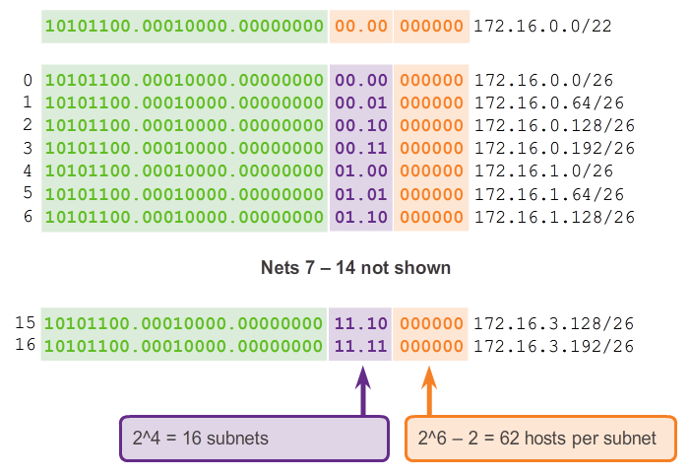
Задача
Дадена е мрежа: 172.16.0.0 /22
Да се раздели на подмрежи, така че за всички хостове да има адреси.

Slide 10
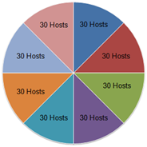
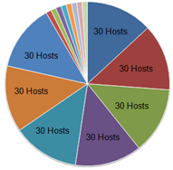
Традиционно разделение
При традиционното разделение на подмрежи, всяка подмрежа получава един и същ брой адреси
Подмрежите, които изискват по-малко адреси, не използват всичките им заделени. Например WAN мрежите използват само по два адреса
Разделение с променлива маска (VLSM) или разделяне на подмрежа на още подмрежи осигурява по-ефективно разпределение на адресите

Slide 11
Разделяне на подмрежи с променлива маска (VLSM)
Разделянето на подмрежи с променлива маска позволява мрежовото пространство да бъде разделено на различни по размеер сегменти
Мрежовата маска ще варира в зависимост от това колко бита са заделени за конкретната подмрежа
Най-напред се разделя основната мрежа, след това се разделят самите подмрежи на по-малки сегменти
Този процес продължава, докато е необходимо да се създадат съответните подмрежи с променлив размер

Slide 12
Пример за променлива маска
192.168.1.
0 0 0 0 0 0 0 0
192.168.1.0 /24
192.168.1.
0 0 0
0 0 0 0 0
192.168.1.0 /27
192.168.1.
0 0 1
0 0 0 0 0
192.168.1.32 /27
192.168.1.
0 1 0
0 0 0 0 0
192.168.1.64 /27
192.168.1.
0 1 1
0 0 0 0 0
192.168.1.96 /27
192.168.1.
1 0 0
0 0 0 0 0
192.168.1.128 /27
Още 3 бита са заделени за подмрежа
192.168.1.
1 0 1
0 0 0 0 0
192.168.1.160 /27
192.168.1.
1 1 0
0 0 0 0 0
192.168.1.192 /27
192.168.1.
1 1 1
0 0 0 0 0
192.168.1.224 /27
192.168.1.
1 1 1
0 0 0 0 0
192.168.1.224 /27
192.168.1.
1 1 1
0 0 1 0 0
192.168.1.228 /27
192.168.1.
1 1 1
0 1 0 0 0
192.168.1.232 /27
192.168.1.
1 1 1
0 1 1 0 0
192.168.1.236 /27
192.168.1.
1 1 1
1 0 0 0 0
192.168.1.240 /27
192.168.1.
1 1 1
1 0 1 0 0
192.168.1.244 /27
192.168.1.
1 1 1
1 1 0 0 0
192.168.1.248 /27
192.168.1.
1 1 1
1 1 1 0 0
192.168..252 /27

Slide 13
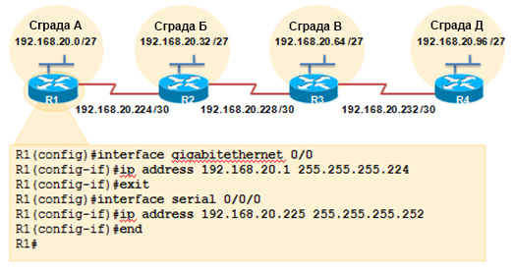
Пример за променлива маска
Когато използваме променлива маска за разделяне на подмрежи, LAN и WAN сегментите могат да бъдат адресирани с минимална загуба на адреси
В показания случай всяка локална мрежа ще бъде адресирана с маска /27
Всяка WAN връзка ще бъде адресирана с маска /30

Slide 14
Схема на разделението
Основна мрежа: 192.168.20.0 /24
Сграда А
192.168.20.0 /27
Хостови адреси: 192.168.20.1 - .30
Сграда Б
192.168.20.32 /27
Хостови адреси: 192.168.20.33 - .62
Сграда В
192.168.20.64 /27
Хостови адреси: 192.168.20.65 - .94
Сграда Г
192.168.20.96/27
Хостови адреси: 192.168.20.97 - .126
незаета
192.168.20.128 /27
Хостови адреси: 192.168.20.129 - .158
незаета
192.168.20.160 /27
Хостови адреси: 192.168.20.161 - .190
незаета
192.168.20.192 /27
Хостови адреси: 192.168.20.193 - .222
192.168.20.224/27
Хостови адреси: 192.168.20.225 - .254
WAN R1-R2
192.168.20.224 /30
Хостови адреси: 192.168.20.225 - .226
WAN R2-R3
192.168.20.228 /30
Хостови адреси: 192.168.20.229 - .230
WAN R3-R4
192.168.20.232 /30
Хостови адреси: 192.168.20.233 - .234
незаета
192.168.20.236 /30
Хостови адреси: 192.168.20.237 - .238
незаета
192.168.20.240 /30
Хостови адреси: 192.168.20.241 - .242
незаета
192.168.20.244 /30
Хостови адреси: 192.168.20.245 - .246
незаета
192.168.20.248 /30
Хостови адреси: 192.168.20.249- .250
192.168.20.252 /30
Хостови адреси: 192.168.20.253 - .254

Slide 15
Планиране на адресирането
Разпределянето на мрежовите адреси трябва да бъде планирано и документирано за целите на:
Предпазване от дублиране на адреси
Осигуряване и контролиране на достъпа
Контролиране на сигурността и работоспособността
В най-честия случай адресите на клиентите се раздават динамично от DHCP сървър
Мрежа: 192.168.1.0 /24
Хостови устройства
Диапазон: 192.168.1.1-.229
Сървъри
Диапазон: 192.168.1.230-.239
Мрежови принтери
Диапазон: 192.168.1.240-.249
Междинни мрежови устройства
Диапазон: 192.168.1.250-.253
Щлюз (default gateway)
Адрес: 192.168.1.254

Slide 16
Разделяне на подмрежи при IPv6
IPv6 се разделя на подмрежи не за да пести адресно пространство, а за да поддържа йерархичен и логически дизайн на мрежата
Адресен блок 2001:0DB8:ACAD:: /48
2001:0DB8:ACAD:0000:: /64
2001:0DB8:ACAD:0001:: /64
2001:0DB8:ACAD:0002:: /64
2001:0DB8:ACAD:0003:: /64
2001:0DB8:ACAD:0004:: /64
2001:0DB8:ACAD:0005:: /64
Мрежи 0006 - FFFD
2001:0DB8:ACAD:FFFE:: /64
2001:0DB8:ACAD:FFFF:: /64
ID на подмрежата се увеличава с единица

Slide 17
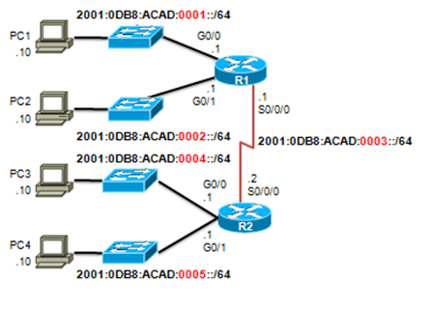
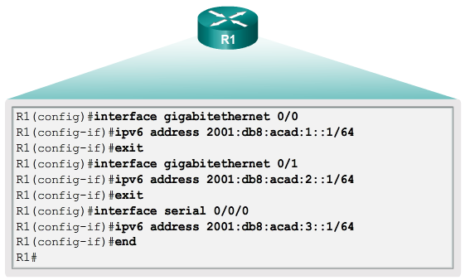
Разпределение на IPv6 мрежите

Slide 18
Подмрежи от ID-то на интерфесса
Подобно на IPv4 могат да се вземат назаем битове от тези за ID на интерфейса за дефиниране на нови подмрежи например за повече сигурност – като останат по-малко хостови адреси в сегмента
Вземат се по 4 бита, т.е. една шестнадесетична цифра

